Slide 1
PHÒNG GD&ĐT QUẬN LONG BIÊN
TRƯỜNG TIỂU HỌC ÁI MỘ B
Phân môn: Tập đọc
Lớp 2
Bài: Bàn tay dịu dàng

Slide 2
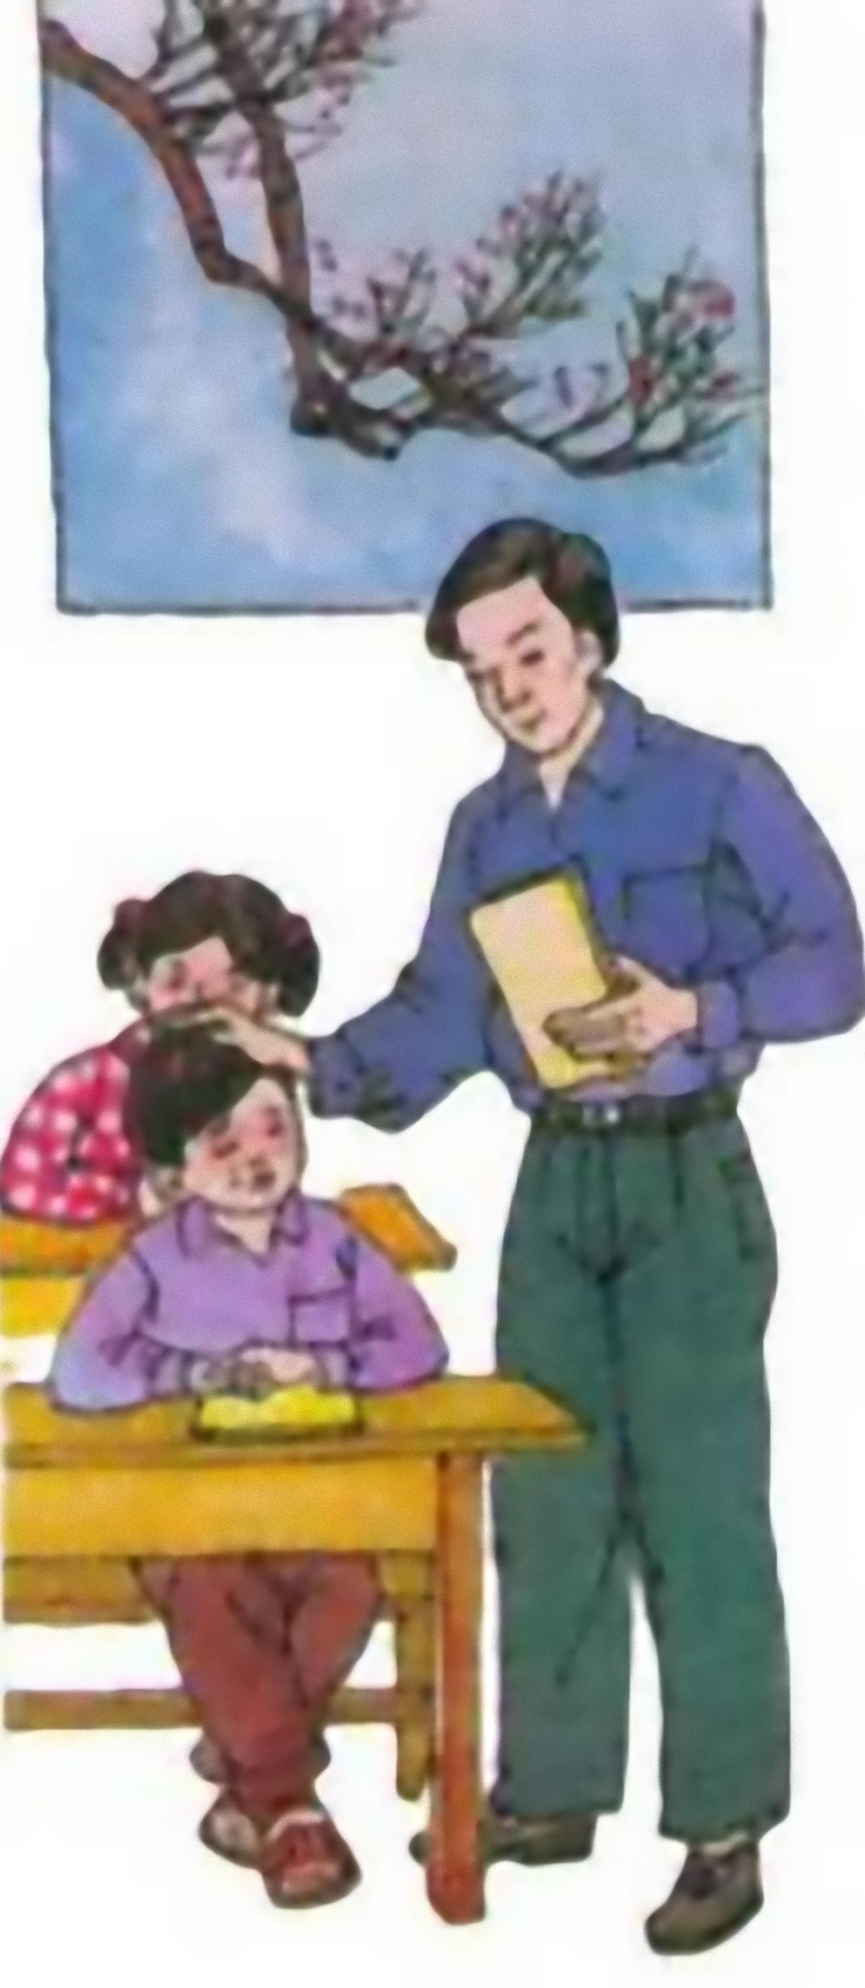

Slide 3
Thế là chẳng bao giờ An còn được nghe bà kể chuyện cổ tích, chẳng bao giờ An còn được bà âu yếm, vuốt ve…

Slide 5
- Thưa thầy, hôm nay em chưa làm bài tập.

Slide 7
Nội dung :
Thái độ dịu dàng, đầy thương yêu của thầy giáo đã động viên, an ủi bạn học sinh đang đau buồn vì bà mất, làm bạn càng cố gắng học để không phụ lòng tin của thầy.

Slide 9
LUYỆN ĐỌC
Thầy nhẹ nhàng xoa đầu An. Bàn tay thầy dịu dàng, đầy trìu mến, thương yêu. An nói tiếp:
Nhưng sáng mai em sẽ làm ạ!
Tốt lắm! Thầy biết em nhất định sẽ làm! – Thầy khẽ nói với An.

Slide 10
Giọng đọc của các nhân vật:
An: Giọng quyết tâm.
Thầy giáo: Đầy trìu mến, khích lệ.
Người dẫn chuyện: Kể chậm, trầm lắng.

Slide 12
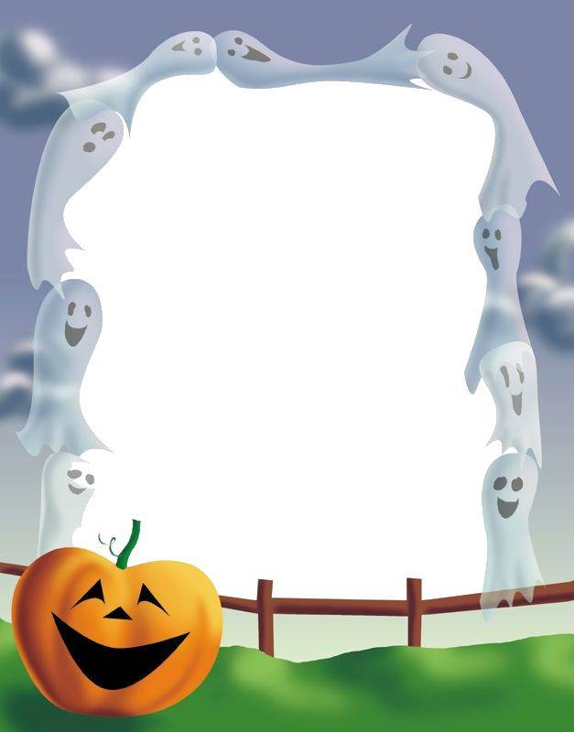
KÝnh chóc c¸c thÇy c« gi¸o m¹nh khoÎ.
chúc các em chăm ngoan học giỏi !

